Slide 1
«МАОУ «СОШ «Петролеум +» как ресурсная площадка психолого-педагогического сопровождения обучающихся с ОВЗ»
Сафронова Е.Ю., педагог-психолог МАОУ «СОШ «Петролеум +» г. Перми
24.08.2022 г.

Slide 2
МАОУ «СОШ «Петролеум +» г. Перми 2018 обучающихся
Обучающихся с ОВЗ, инвалидностью, на домашнем и семейном обучении - 45 чел.
Часто и долго болеющих, имеющих хроническое заболевание – 246 человек
Социально-реабилитационный центр для несовершеннолетних г. Перми «Милосердие» (в год от 10-20 обучающихся с ЗПР, НОДА, РАС, ТНР)
Участие в проекте АКТУАЛЬНО.ПОЛЕЗНО.ПЕРСПЕКТИВНО

Slide 3
Научно-методические ресурсы школы
Муниципальный проект "Детство равных возможностей»

Slide 5
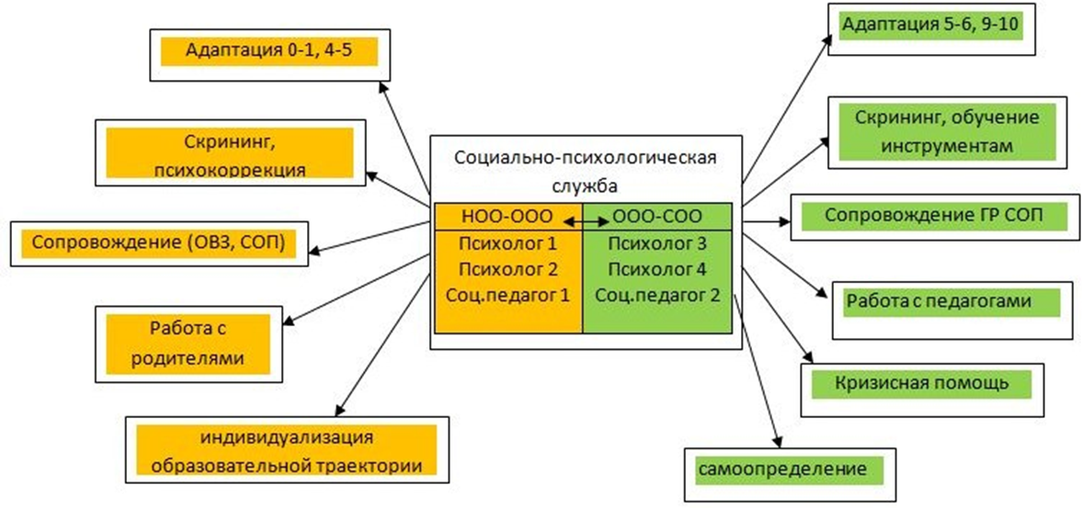
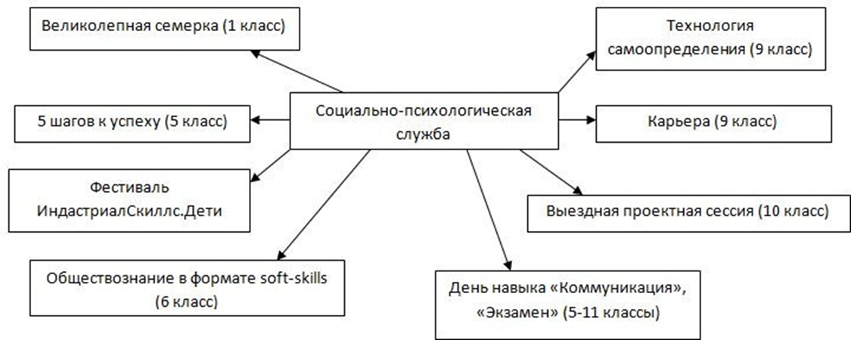
2. Стажировочная площадка по научно-методическому сопровождению деятельности служб психолого-социального сопровождения общего образования (первый уровень модели психологической службы Пермского края).

Slide 6
Психолого-педагогические технологии, применяемые педагогами и специалистами ППС при обучении и коррекционной помощи детей с ОВЗ
иммерсивное средство чтения, подборка программных инструментов Microsoft для упрощения чтения и обучения детей с ОВЗ
арт терапия как инструмент развития метапредметных и личностных результатов у детей с ОВЗ
Методика «Шесть кирпичиков LEGO», обучение через игру, развитие различных навыков через игру, исследую-испытываю-практикую
логоритмика
СУ-ДЖОК как активное средство развития ребенка с ОВЗ и СДВГ
проектная деятельность
Технология самоопределения

Slide 7
Перспективы
Профессиональный педагогический клуб для создания и апробации психотехнологий работы с детьми и семьей ребёнка с ОВЗ.
Организация родительского сообщества (клуба), для создания безопасной среды общения, роста, профилактики личностного выгорания и личной самореализации.
Создание сетевого сообщества педагогов и родителей. Можно выйти на создание электронного ресурса, сайта, где будут современные методики, практики, разработки, контакты специалистов, ближайшие семинары и курсы для педагогов и родителей.
НПК или НПС на базе нашей школы по обмену опытом в реализации психолого-педагогических технологий

Slide 8
Точки роста
Мотивация учителей для качественной работы с детьми ОВЗ в классе, где дети «норма», т.е. качественная инклюзия. АООП.
Мотивация семьи ребенка с ОВЗ к взаимодействию со школой, включение в школьную жизнь с позиции активного участника, а не «жертвы» или «потребителя»
Обучающие семинары для педагогов и специалистов (н-р, нейропсихология)
Обновления МТБ для работы с детьми ОВЗ.

Slide 9
МАОУ "СРЕДНЯЯ ОБЩЕОБРАЗОВАТЕЛЬНАЯ ШКОЛА "ПЕТРОЛЕУМ +" г. ПЕРМИ Адрес: г. Пермь, ул. Мира 92, корпус 1, Ш. Космоновтов, 195, корпус 2 Тел: (342) 226-03-80 (секретарь). shkola102@permedu.online http://school102perm.ru Директор Исаков Артем Валерьевич

